Slide 1
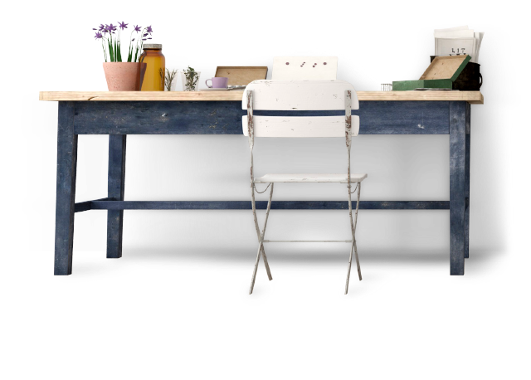

Slide 2
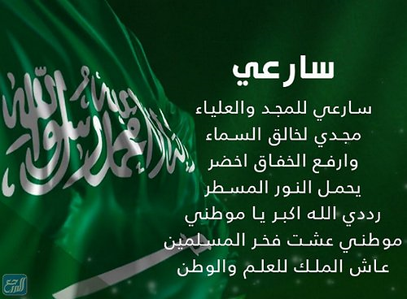
النشيد الوطني السعودي

Slide 3
القوانين
الصفية

Slide 4
التمهيد
من خارج الكتاب

Slide 5
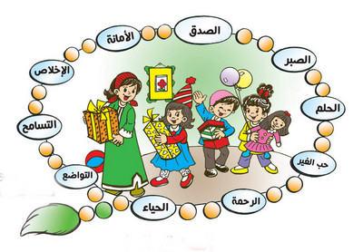
التمهيد
مفهوم كلمة قيم
القيم الإنسانية :
هي مجموعة من الالتزامات الأخلاقية المستخلصة مما هو مقبول حسب الفطرة الإنسانية السليمة ، ومنها القيم الفردية ، والقيم المجتمعية ، والقيم المهنية ، والقيم الأخلاقية ، والقيم الروحية والقيم العالمية .
ما معنى القيم في القرآن؟
القِيَم الإسلاميةُ هي مجموعة الأخلاق والأحكام والضوابط المستوحاة من القرآن والسنة والتي تصنع نسيجَ الشخصية الإسلامية ، وتجعَلُها متكاملة قادرةً على التفاعل الحيِّ مع المجتمع ، وعلى التوافُقِ مع أعضائه ، وعلى العملِ من أجلِ النَّفْس والأُسرة والعقيدة .
ولقد كانت شخصية النبي عليه السلام نموذجاً حياً لمنظومة القيم التي جاء بها الدين ، ولهذا فقد قالت السيدة عائشة رضي الله عنها عندما ُسئلت عن أخلاق النبي عليه السلام فقالت : ( كان خلقه القرآن ) .
من خارج الكتاب

Slide 6
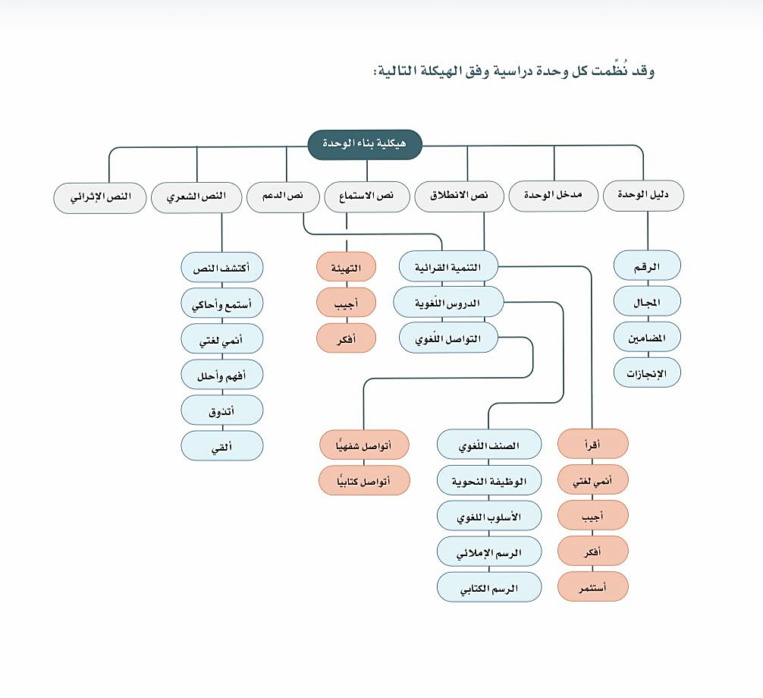
هيكلة
بناء
الوحدة
ص 6

Slide 7
التاريخ : / / 1444 هـ
المادة : لغتي الخالدة .
الوحدة الثانية : القيم الإسلامية
المكون : مدخل الوحدة
الموضوع / أنشطة وتدريبات
من صفحة 14 إلى صفحة 18

Slide 8
الكفايات والأهداف
اكتساب اتجاهات وقيم إسلامية
اكتساب رصيد معرفي ولغوي متصل بمجال القيم الإسلامية
الكفايات :
الاقتداء بسلوك وآداب من سيرة النبي عليه الصلاة والسلام وهديه
يتوقع من الطالب في نهاية المكون :
تجاوز الصعوبات القرائية ، واكتساب مهارات القراءة السليمة
إغناء الرصيد اللغوي ، واستعماله في التواصل الشفهي والكتابي
القراءة السليمة ، وفهم المقروء ، واستيعاب جوانبه واستثمارها
الأهداف :
فهم نصوص الوحدة المقروءة والمسموعة وتحليلها وتذوقها ونقدها
الإجابة عن الإجابة على الأسئلة التفصيلية الموجودة بالأنشطة

Slide 9
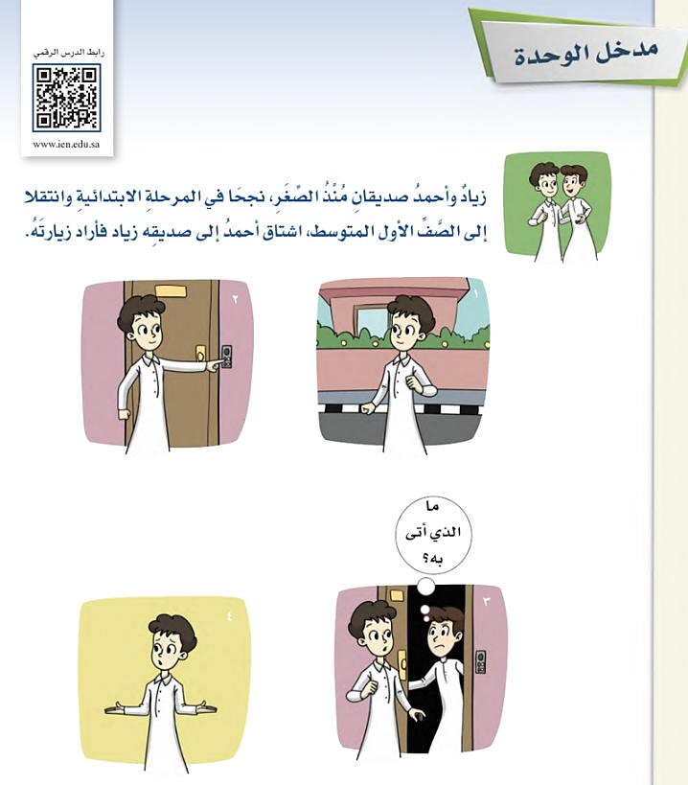
استراتيجية
قراءة
الصور
ص 14

Slide 10
استراتيجية
قراءة
الصور
ص 14
لأنه اشتاق إليه ، وليطمئن عليه
لسوء استقبال زياد له رغم طول مدة غيابهما عن بعض

Slide 11
استراتيجية
قراءة
الصور
الثانية : طرق أحمد الباب
الرابعة : استغراب أحمد من عدم ترحيب زياد به
السلوك الإيجابي / زيارة أحمد لزياد – الاستئذان بطرق الباب
السلوك السلبي / العبوس – عدم استقبال زياد لأحمد
ص 15
تصرفه ليس حسنًا
لأن للضيف حقوقًا يجب أن تُؤدى
أُحسن استقبال صديقي ، وأقوم معه بواجب الضيافة ، وأشكره على زيارته
لأن الإسلام حث على مكارم الأخلاق ، وحث على إكرام الضيف

Slide 12
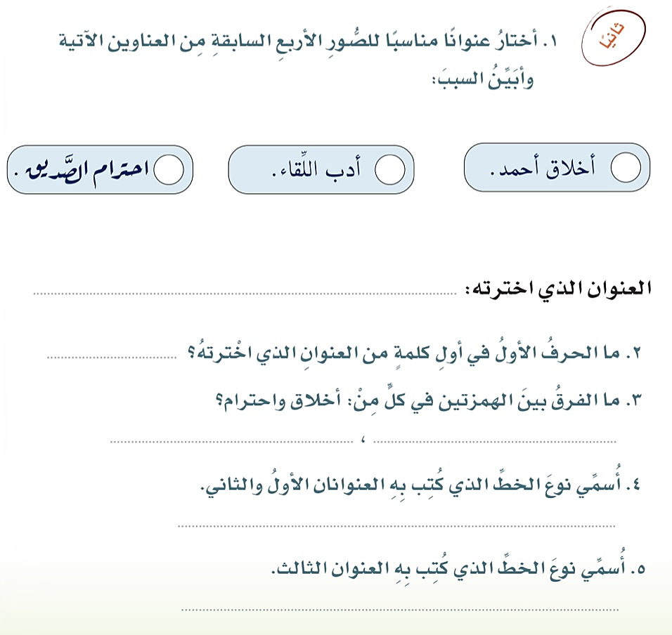
استراتيجية
قراءة
الصور
✓
ص 15
أخلاق أحمد
الهمزة
احترام / همزة وصل
أخلاق / همزة قطع
خط النسخ
خط الرقعة

Slide 13
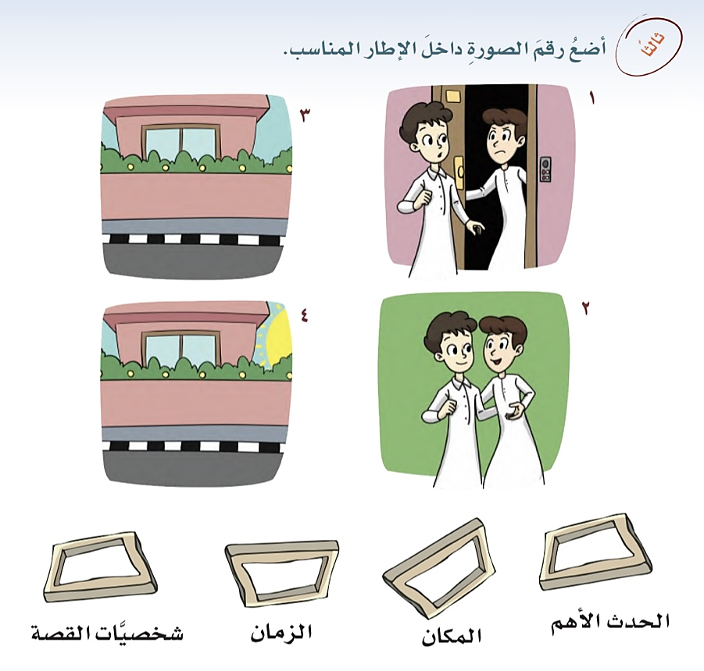
استراتيجية
قراءة
الصور
ص 16
2
1
4
3

Slide 14
مهارة
التحدث
ص 16
متروك لطلاقة الطلاب

Slide 15
مهارة
الاستماع
هَذا الّذي تَعرِفُ البَطْحاءُ وَطْأتَهُ
وَالبَيْـــتُ يعْـرِفُهُ وَالحِــلُّ وَالـــحَـــرَمُ
لَيْسَ قَوْلُكَ : مَن هذا ؟ بضَائرِه
العُرْبُ تَعرِفُ من أنكَرْتَ وَالعَجمُ
ص 16
تعرف - أنكرت
العرب والعجم
الحل والحرم
✓

Slide 16
مهارة
التصنيف
ص 17

Slide 17
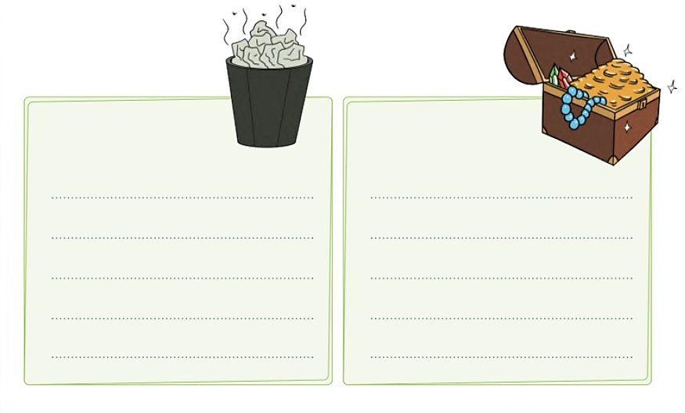
مهارة
التصنيف
ص 17
الظلم
الفتنة
الكذب
الحياء
بر الوالدين
سوء الظن
الفضول
الإيثار
المودة
السكينة
التنابز بالألقاب
التفاخر بالآباء
حسن النية
بشاشة الوجه
العنف
الجفاء
الصدق
السماحة
الثرثرة
بذاءة اللسان

Slide 18
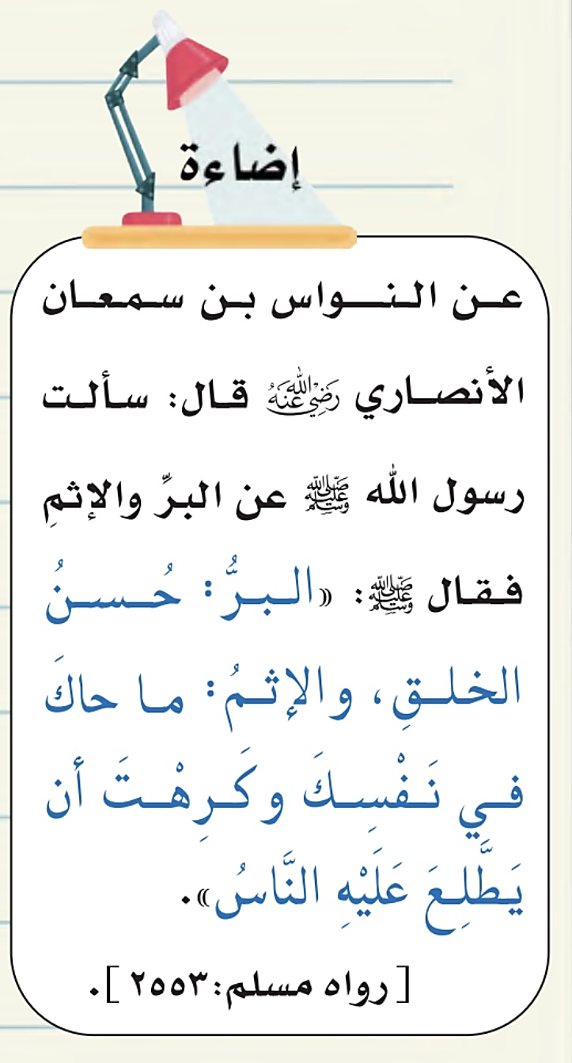
إضاءة
ص 17

Slide 19
مهارة
المناقشة
والحوار
ص 18
سوء أدب من طالب
برفع صوته على معلمه
سلوك حسن من فتاة
تساعد والدتها في
أعمال المنزل
سلوك حسن من صبي
يساعد رجلاً مسنًا على
عبور الطريق

Slide 20
استراتيجية
التعلم
التعاوني
احتقار الناس خلق ذميم
ص 18
احترام حق الآخرين في الاصطفاف
يكسبني احترامهم
حسن التعامل مع الوافدين
يدل على حسن تربيتي

Slide 21
غلق
الدرس
لنلخص سويًا جميع المعلومات التي تعرفنا عليها في الدردشة

Slide 22
الواجب :
في منصة مدرستي
أ / عفاف الحربي
« اللهمَّ اجعلْ عملِي كلُّهُ صالحًا واجعلُهُ لوجهكَ خالصًا "

